Slide 1
Jak vypadají
genomická data
(a co se s nimi dělá)
Jaroslav Juráček SitSem 2023

Slide 2
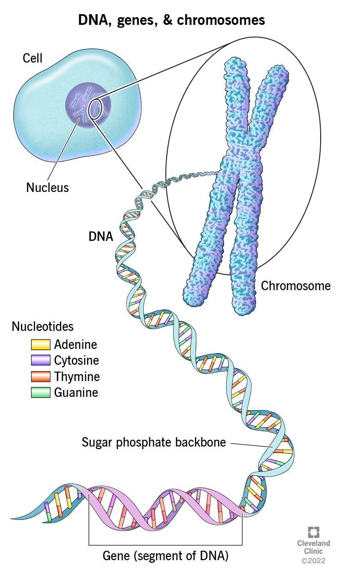
Co je to genom?
Genom – celková genetická informace nebo genetický materiál, který je obsažen v jádře buňky organismu. Genom zahrnuje celkovou DNA a obsahuje informace o všech vlastnostech jedince.
Gen – základní informační a funkční jednotka dědičné informace v živých organismech. Geny obsahují informace pro vytváření proteinů a regulačních molekul, které jsou nezbytné pro fungování organismu. Každý gen má specifickou funkci a přispívá k určitým vlastnostem a charakteristikám jedince.
* Lidský genom zahrnuje cca 20 000 protein-kódujících genů
** To představuje jen asi 1-2 % lidského genomu
Notes:
Začnu biologií ze základní školy. Všichni víme, že základní jednotkou organizmů je buňka. Ta má nějaké jádro a uvnitř v tomto jádře se nacházejí chromozomy. Ty jsou tvořeny kondenzovanou DNA, tedy deoxyribonukleovou kyselinou. A právě celková DNA, tedy celkový genetický materiál představuje něco, čemu se říká genom. Na genomu potom rozlišujeme inf. a funkční jednotky, které obsahují informace pro tvorbu proteinů a kterým se říká geny.

Slide 3
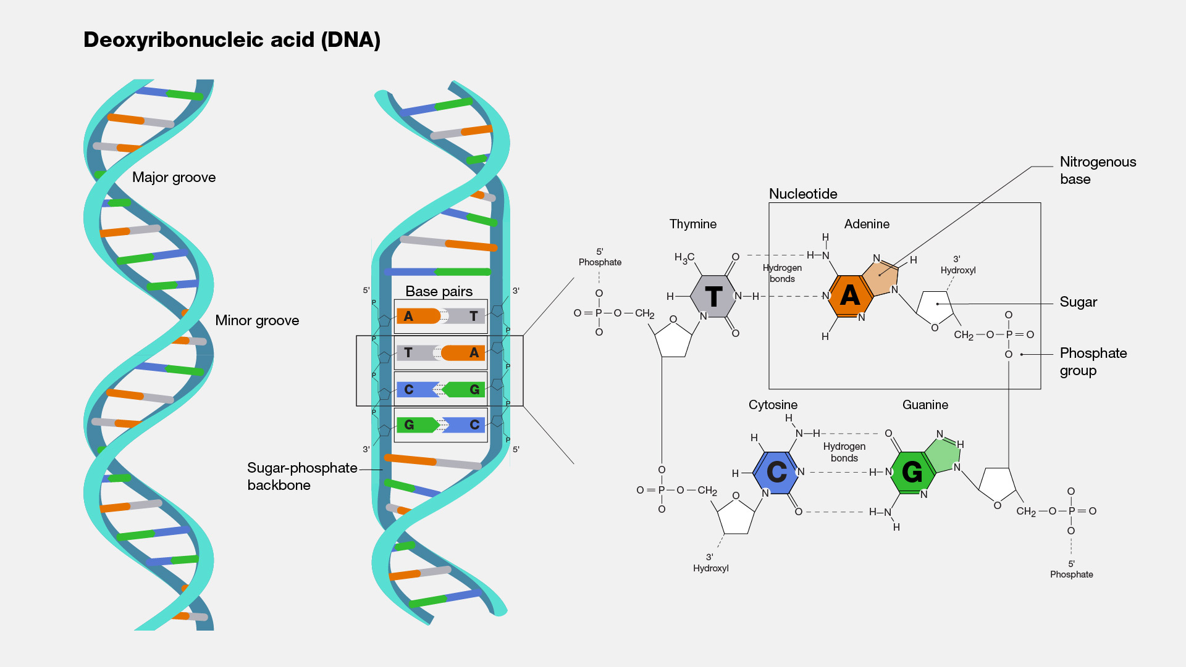
* V lidském genomu se nachází asi 3,2 miliardy párů bází
Notes:
Když se podíváme ještě více zblízka, tak DNA je tvořena ze dvou řetězců tzv. cukr fosfátové kostry, které jsou mezi sebou navzájem spojeny přes dusíkaté baze, adenin, guanin, cytosin a thymin. Ty se párují přes tzv. vodíkové můstky, specificky dochází k párování A-T a C-G.

Slide 4
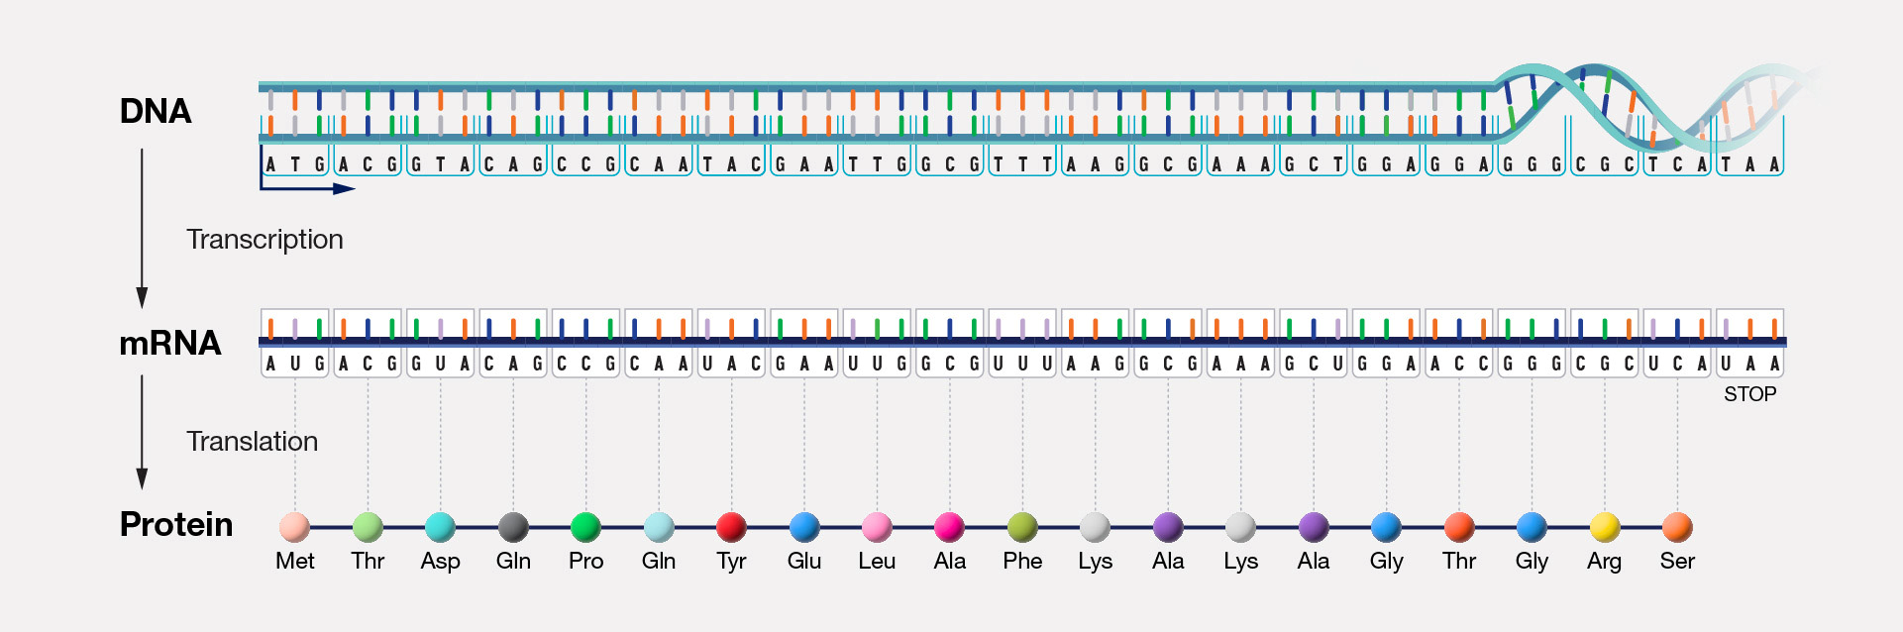
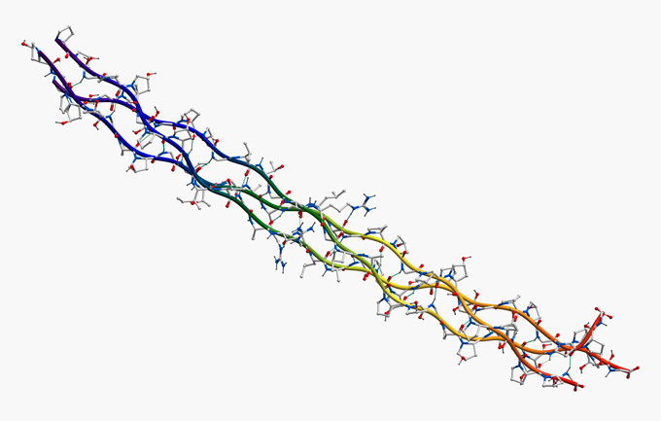
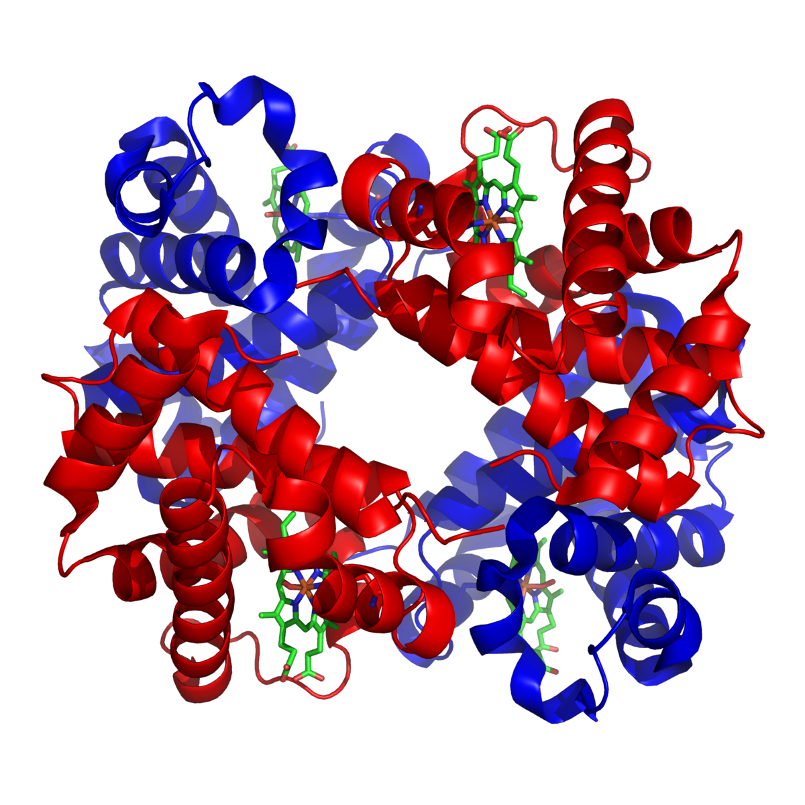
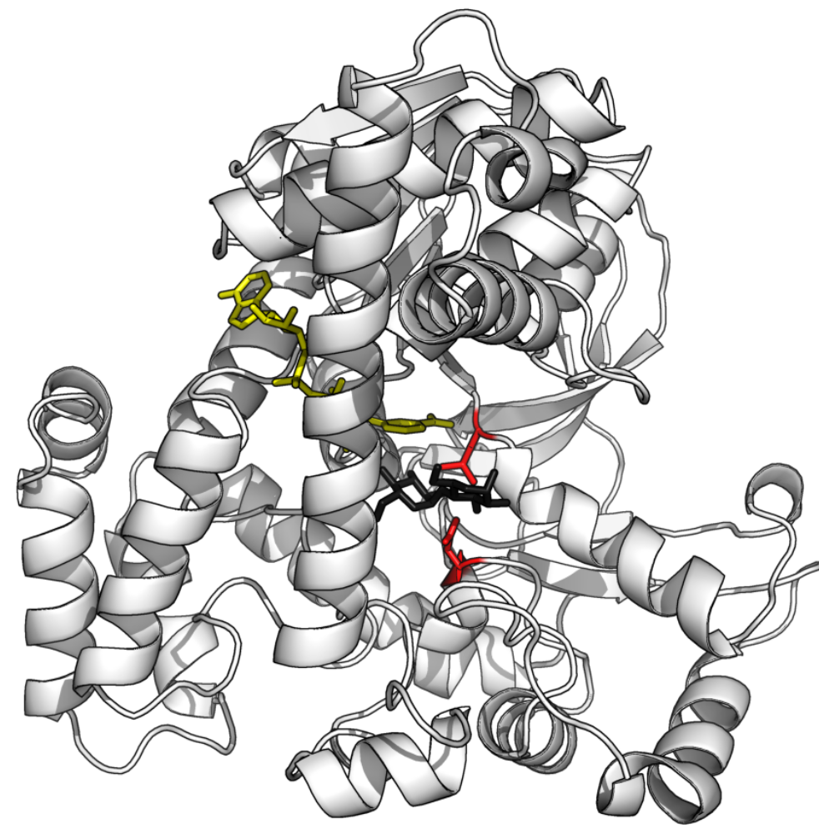
Stavební jednotky
Notes:
Pokud si vezmeme jakýkoliv gen, tak ten je definován pořadím těchto dusíkatých bazí. Ty jsou postupně, pokud je třeba, přepsány do mRNA a potom překládány do proteinu, což je základní stavební jednotka živých organizmů. Já to často přirovnávám ke kuchařce, kdy DNA je původní recept, která se nachází v každé buňce, mRNA je takový přepis na papírek, kdy si opíšeme ingredience, teplotu trouby, aminokyseliny jsou suroviny a protein je ten výsledek, který třeba upečeme.

Slide 5
Proč nás zajímá primární struktura DNA?
1
Výjimečnost
Genom každého člověka je unikátní (99,9 % genetického materiálu sdílíme, 0,1 % unikátní). Studium DNA a její primární struktury je klíčové pro forenzní vědu a identifikaci osob.
2
Principy dědičnosti
3
Medicína
4
Genové inženýrství
Studiem primární struktury můžeme lépe porozumět tomu, jak se genetická informace ukládá, replikuje a předává z jednoho pokolení na druhé
Genetické choroby jsou spojeny s konkrétními změnami v primární struktuře DNA. Studium těchto změn je nezbytné pro diagnostiku genetických onemocnění a vývoj léčebných postupů.
Manipulace s primární strukturou DNA vede k vytvoření nových genetických konstrukcí, transgenních organismů a terapeutických postupů, jako je genová terapie.
5
6
7
8
Genová exprese Studium evoluce/biodiverzity Studium mikrobiomu …
Notes:
Proč by nás ale primární struktura měla zajímat? Prvním důvodem je výjimečnost této struktury pro každého člověka.

Slide 6
Co jsou tedy genomická data?
Genomická data jsou soubory informací získaných z analýzy genetického materiálu (DNA nebo RNA) organismu. Tato data obsahují podrobné informace o struktuře, sekvenci a funkci genů a dalších genetických elementů v genomu daného organismu. Genomická data mohou zahrnovat následující informace:
Sekvence DNA: Pořadí nukleotidů (A, C, G, T) v molekule DNA. Sekvence DNA umožňují identifikovat geny, regulační sekvence a další důležité úseky DNA.
Geny: Genomická data obsahují informace o umístění a struktuře genů v genomu. Identifikujeme, jaký protein nebo RNA každý gen kóduje, a jakým způsobem může ovlivnit funkci organismu.
Genetické varianty: Změny v sekvenci DNA, jako jsou jednonukleotidové polymorfismy (SNP), delece, inzerce a další mutace. Genomická data obsahují informace o těchto variantách, které mohou mít význam pro dědičnost, vývoj chorob a individuální rozdíly mezi lidmi.
Genová exprese: Informace aktuální aktivaci genů a jak se projevují prostřednictvím produkce proteinů nebo RNA molekul. To umožňuje studovat, jaké geny jsou zapojeny do různých biologických procesů a jak mohou být ovlivněny různými podmínkami.
Struktura chromozomů: Data mohou obsahovat informace o uspořádání chromozomů v jádře buňky, což je důležité pro studium chromozomálních abnormalit a genetických onemocnění.
Mikrobiom: Analýza genetického materiálu mikroorganismů v rámci lidského těla – zastoupení a funkce/vliv těchto mikroorganismů.
Notes:
SNP = variace v jediném nukleotidu, která se vyskytuje v určité pozici v genomu, přičemž každá taková variace je přítomna v populaci alespoň v jisté patrné míře
Malý je doplňující text

Slide 7
The Human Genome Project
Human Genome Project měl za cíl zmapovat a rozluštit celý lidský genom. Projekt byl zahájen v roce 1990 a oficiálně dokončen v roce 2003. Jednalo se o společný úsilí mezinárodního vědeckého komunity. Klíčové cíle projektu zahrnovaly:
Zmapování lidského genomu: Pořadí nukleotidů v lidské DNA v každém z 23 lidských chromozomů.
Identifikace genů: Identifikace a anotace všech genů v lidském genomu. To zahrnovalo určení, kde se jednotlivé geny nacházejí, jaké mají funkce a jaké proteiny kódují.
Studium genetických variant: Projekt zkoumal genetické varianty, jako jsou SNP (jednonukleotidové polymorfismy).
Aplikace v medicíně: Využití genomických znalostí pro zlepšení diagnostiky, prevence a léčby genetických chorob.
Dokončení projektu v roce 2003 bylo historickým milníkem v oblasti biologie a genetiky. Výsledky projektu poskytly základ pro rozvoj genomiky a personalizované medicíny.
Důležitým aspektem projektu bylo, že data z něj byla veřejně dostupná pro vědeckou komunitu, což umožnilo mnoha dalším výzkumným projektům a studiím využívat tuto cennou informační základnu pro další pokroky v oblasti genetiky a biomedicíny.

Slide 8
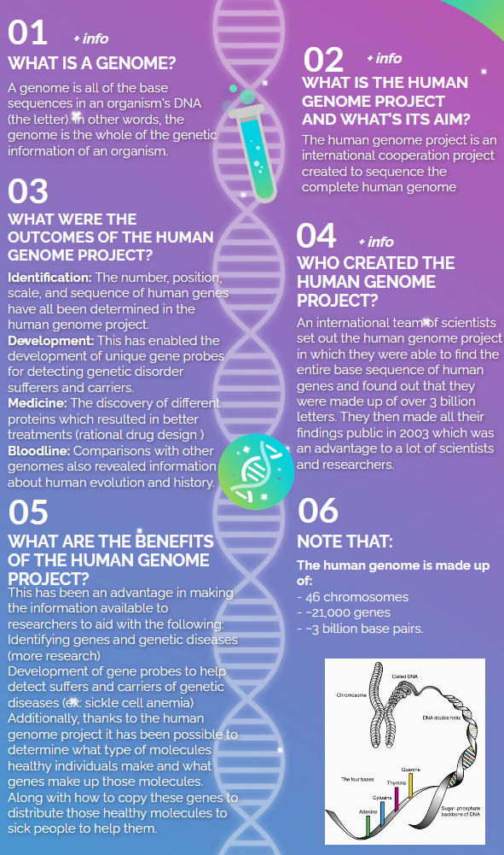
The Human Genome Project
Na sekvenování lidského genomu se podíleli vědci z 20 různých univerzit a výzkumných center ze Spojených států, Velké Británie, Francie, Německa, Japonska a Číny.
Sekvence lidského genomu nepochází od jediného člověka, ale několika lidí, jejichž identita byla záměrně anonymizována, aby bylo chráněno jejich soukromí.
Původně předpokládané náklady činily 3 miliardy dolarů, přičemž předpokládaná doba trvání projektu byla 15 let. Tato přibližná částka se blíží přesnému číslu.
Projekt ve výsledku nevygeneroval kompletní lidský genom. V dubnu 2003 konsorcium oznámilo, že vytvořilo v podstatě kompletní sekvenci lidského genomu. Konkrétně představovala 92 % lidského genomu a obsahovala méně než 400 mezer.
Dne 31. března 2022 konsorcium Telomere-to-Telomere (T2T) oznámilo, že doplnilo zbývající mezery a vytvořilo první skutečně kompletní sekvenci lidského genomu.

Slide 9
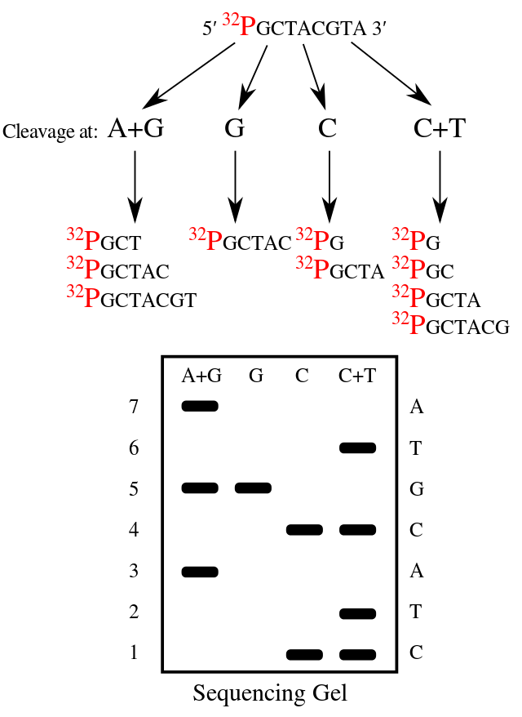
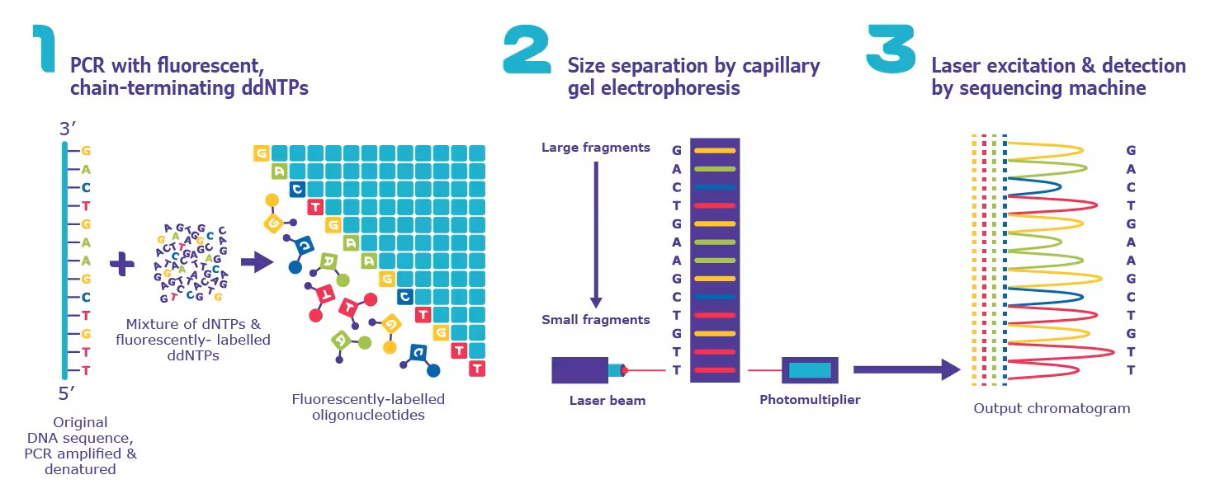
Jak přečíst primární sekvenci DNA?
Určení sekvence = metoda SEKVENOVÁNÍ
MAXAM-GILBERTOVA METODA
Vysoce toxické chemikálie (radioaktivní značení 5′ konce DNA pomocí ³²P), štěpení DNA činidly, gelová elektroforéza, autoradiografie
SANGEROVA METODA
Založená na selektivním začleňování dideoxyribonukleotidů (ddNTP) – přerušení syntézy DNA.
Vzorek DNA je rozdělen do 4 oddělených reakcí, které obsahují všechny standardní deoxynukleotidy. Ke každé reakci je přidán pouze jeden ze čtyř dideoxynukleotidů (ddATP, ddGTP, ddCTP, nebo ddTTP). Dochází k syntéze komplementárního řetězce do začlenění značených ddNTP. Fragmenty jsou separovány pomocí GE a analyzován fluorescenční signál (každý ddNTP jiná barva).
Notes:
Malý je doplňující text

Slide 10
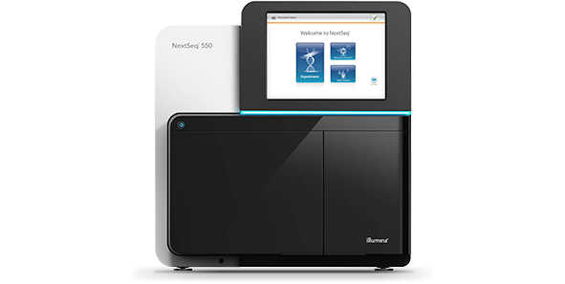
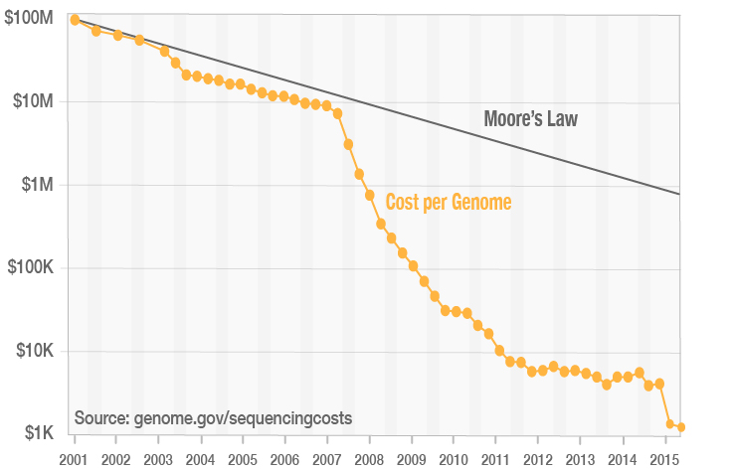
Sekvenování nové generace (NGS)
Miniaturizace a paralelizace sekvenačních technologií
Analýza mnoha molekul/fragmentů najednou
Rychlejší než tradiční metody
Snížené náklady na sekvenování (automatizace)
Vyšší přesnost sekvenování
Fragmentace DNA – 50 až 500 bazí
Několik technologií (každá má výhody i omezení a je vhodná pro různé typy aplikací)
Metoda | Sangerova | Illumina
Kapacita (bp / hod) | 76 000 | 1 800 000 000
Cena (€ / Gbp) | 1 250 000 | 50
Náklady na sekvenování lidského genomu. Odklon křivky nákladů na sekvenování od Moorova zákona se shoduje s nástupem sekvenování nové generace (NGS). Moorův zákon pochází z odvětví počítačového hardwaru, který zahrnuje zdvojnásobení "výpočetního výkonu" každé dva roky. Má se za to, že technologie, které se řídí tímto zákonem, jsou považovány za úspěšné. Představuje tedy užitečný vztah pro porovnávání technologického pokroku.

Slide 11
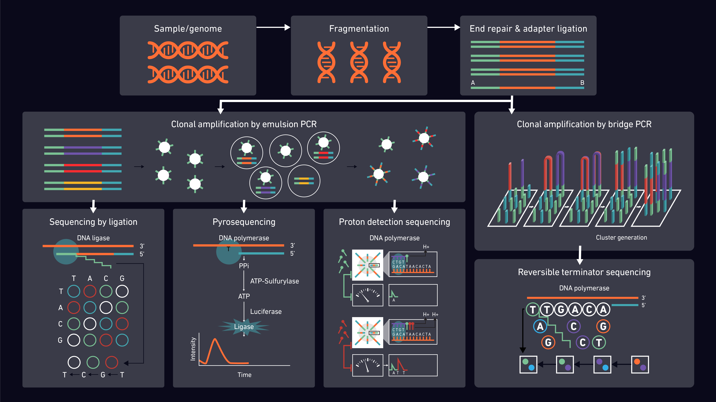

Slide 12
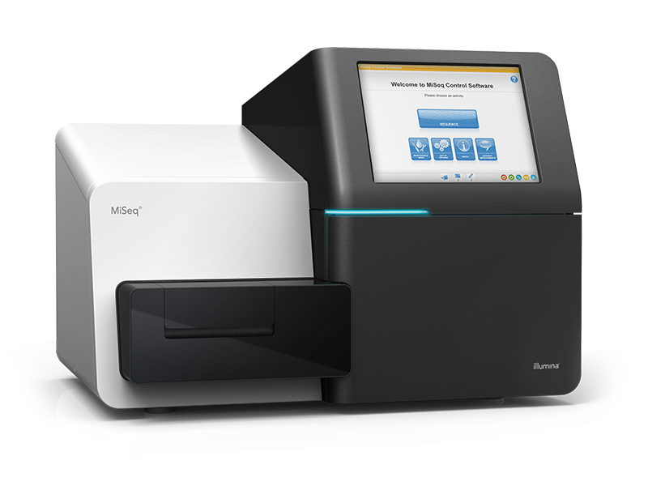
Illumina
Dříve Solexa
Momentálně nejrozšířenější technologie masivně paralelního sekvenování
Princip sekvenování syntézou za pomoci reverzibilních terminátorů
Klonální amplifikace (můstková PCR)
99% přesnost
+ vysoká přesnost
nejnižší cena za jednu osekvenovanou bázi
množství publikací využívající Illumina technologii
množství komerčně dostupných kitů pro různé aplikace
- vysoké pořizovací náklady
krátká délka čtení – max 300 bazí – pouze některé přístroje
komplikovaná de novo assembly z Illumina NGS dat
dlouhá doba sekvenování 12h až 4 dny

Slide 13
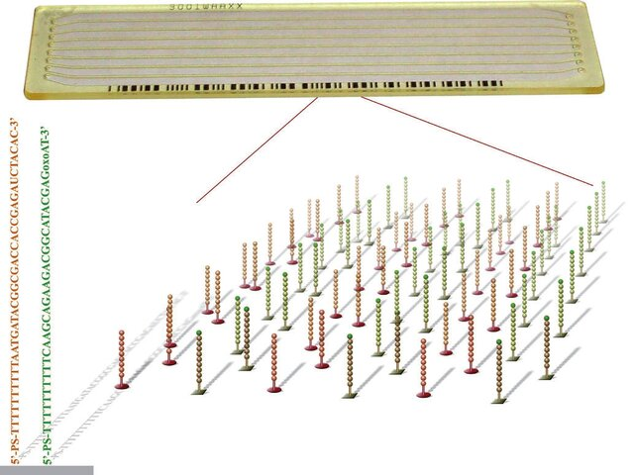
Illumina – příprava sekvenační knihovny
Notes:
Adaptery slouží k uchycení k povrchu flow cely, pokud sekvenujeme větší množství vzorků/pacientů, tak odlišujeme pomocí Unique molecular identifiers (UMIs), fragmenty jsou amplifikovány pomocí můstkové PCR, dochází k tvorbě klastrů (jeden fragment=jeden klastr, tisíce až miliony kopií)

Slide 14
Illumina – amplifikace
Fragmenty jsou amplifikovány pomocí můstkové PCR, dochází k tvorbě klastrů (jeden fragment = jeden klastr, obsahuje tisíce až miliony kopií)

Slide 15
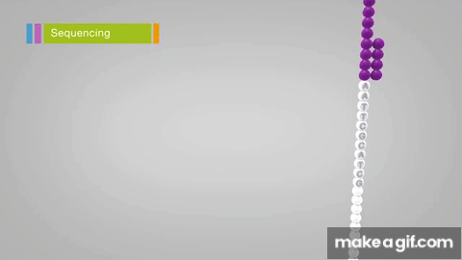
Illumina – sekvenace
Notes:
Adaptery slouží k uchycení k povrchu flow cely, pokud sekvenujeme větší množství vzorků/pacientů, tak odlišujeme pomocí Unique molecular identifiers (UMIs), fragmenty jsou amplifikovány pomocí můstkové PCR, dochází k tvorbě klastrů (jeden fragment=jeden klastr, tisíce až miliony kopií)

Slide 16
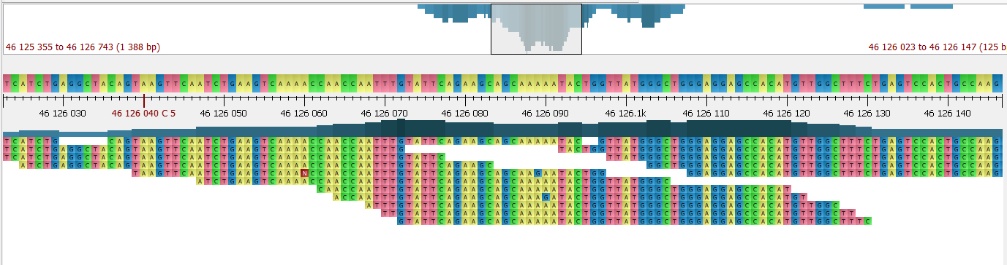
Bioinformatická analýza NGS dat
1
Primární
2
Sekundární
3
Terciární
Konverzi surových přístrojových dat na sekvenční data sestávající z pořadí nukleotidových bází. Často prováděna přímo na sekvenátoru.
Sestavení genomu/ části genomu a detekce variací.
Anotace získaných dat, biologický kontext.

Slide 17
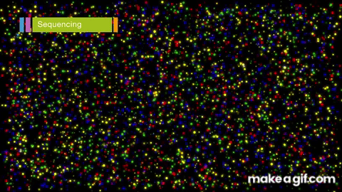
Primární analýza dat
Surová obrazová data se převedou do tabulky intenzity, která zaznamenává umístění každého klastru a hodnoty intenzity barev (jedna barva pro každou ze čtyř bází). Tyto číselné hodnoty se převedou na tzv. base call a použijí se k přiřazení hodnoty kvality pro dané pořadí bazí.
4,8 TB
* Každý z miliard klastrů vytvoří 150 bp čtení
Notes:
Jen pro zajímavost velikost dat

Slide 18
Primární analýza dat
Pre-procesování dat
Filtrování: Čtení jsou z dat filtrována na základě kvality base call a délky čtení. Báze s nízkou intenzitou mohou vést k detekci falešně pozitivních variant, proto je třeba je odstranit. Čtení, která jsou příliš krátká, se pravděpodobně zarovnávají k více oblastem v genomu a způsobují špatné mapovací metriky.
Demultiplexování: Multiplexování v NGS znamená sekvenování více vzorků současně na stejném přístroji. Demultiplexování znamená rozdělení sekvenačních čtení do samostatných souborů podle indexu „čárového kódu“ použitého pro každý vzorek.
Ořezávání: Adaptorové sekvence ligované na konce knihoven během procesu přípravy knihovny je třeba ze sekvenačních čtení odstranit, protože mohou narušovat mapování a sestavování.
Notes:
Jen pro zajímavost velikost dat

Slide 19
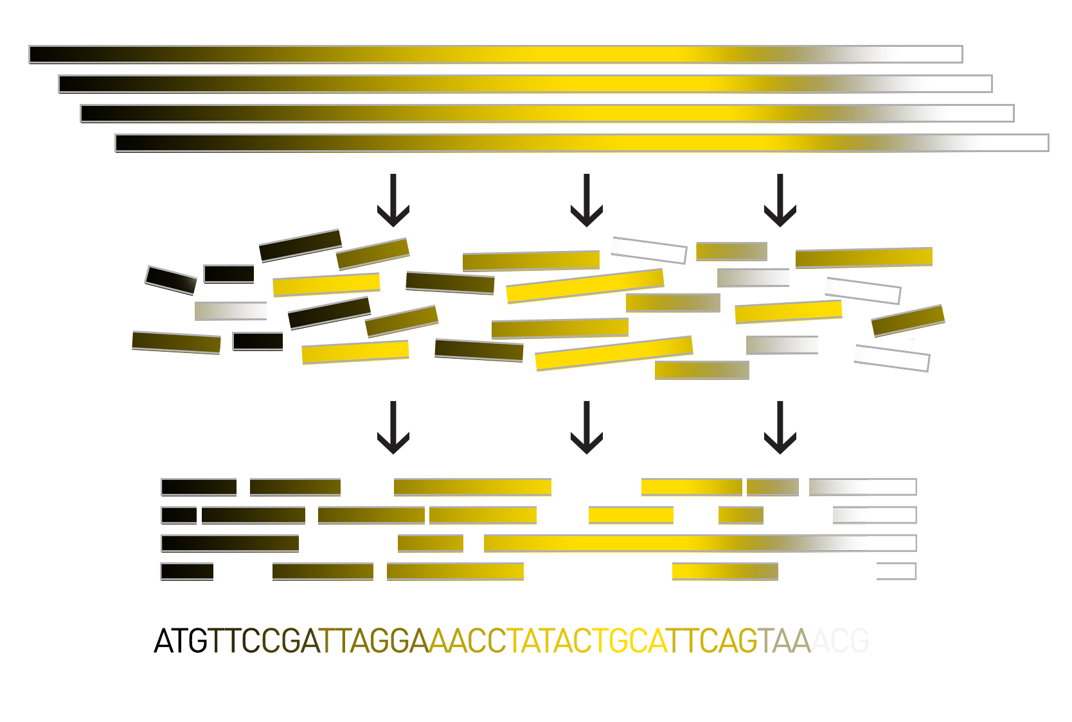
Sekundární analýza dat
De novo sestavení
Čtení se zarovnávají navzájem na základě jejich sekvenční podobnosti, aby se vytvořila dlouhá konsenzuální sekvence nazývaná kontig.
Sestavení na základě referenčního genomu
Notes:
Jen pro zajímavost velikost dat

Slide 20
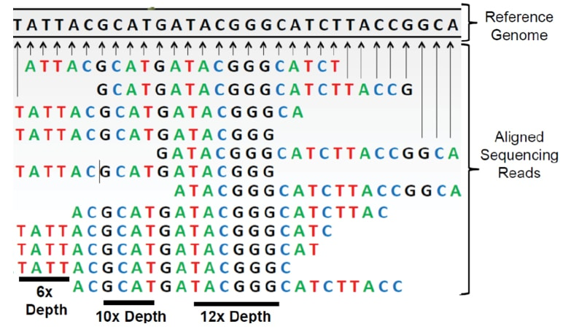
Sekundární analýza dat
Cílem zarovnání sekvencí je najít místo, odkud čtení pochází, a určit, kolik čtení se k tomuto místu zarovnalo.

Slide 21
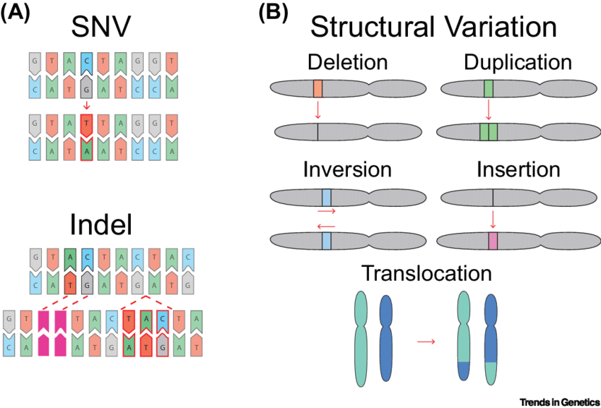
Sekundární analýza dat
Identifikace variací
Referenční genom je standard, dokážeme identifikovat odchylky.
Strukturní variace na úrovni chromozomu

Slide 22
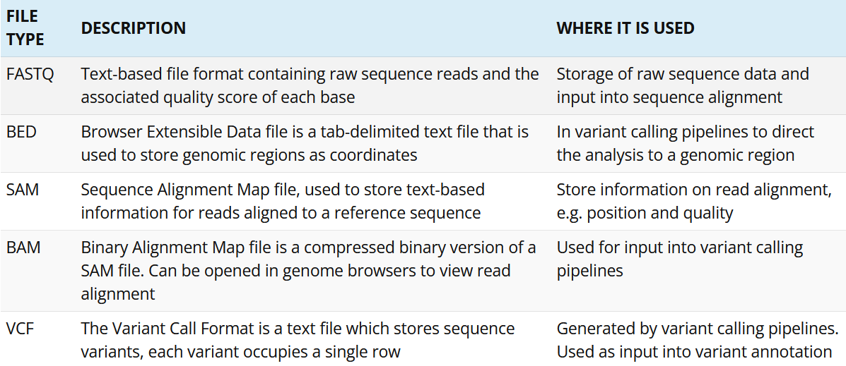
Sekundární analýza dat
Používané formáty souborů

Slide 23
Terciální analýza dat
Biologický kontext získaných dat
Anotace variant je proces předpovídání biologického vlivu nebo funkce genetických variant. Využívají se anotační nástroje, které pracují s VCF soubory, výstupem je zpráva o anotovaných variantách a jejich biologickém účinku.
Interpretaci variant obvykle provádí kvalifikovaná osoba, například klinický genetik. Jejich práce zahrnuje shromáždění všech dostupných informací o pacientovi, včetně rodinné anamnézy onemocnění, a porovnání genotypu pacienta s klinickým fenotypem.
Součástí je také statistická analýza a vizualizace dat.

Slide 24
Další aplikace NGS
Genová exprese
Proces, kterým je v genu uložená informace převedena v reálně existující buněčnou strukturu (RNA) – množství transkriptu je úměrné míře genové exprese genů. Jedná se o reakci organismu na vnější i vnitřní vlivy.
U sekvenace RNA se provádí zpětný přepis do DNA, tzv. reverzní transkripce.

Slide 25
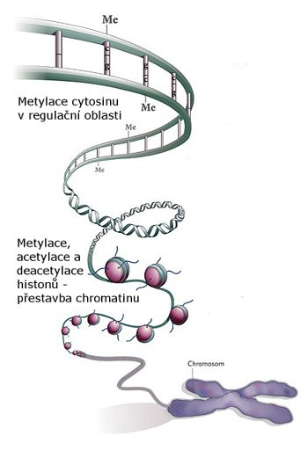
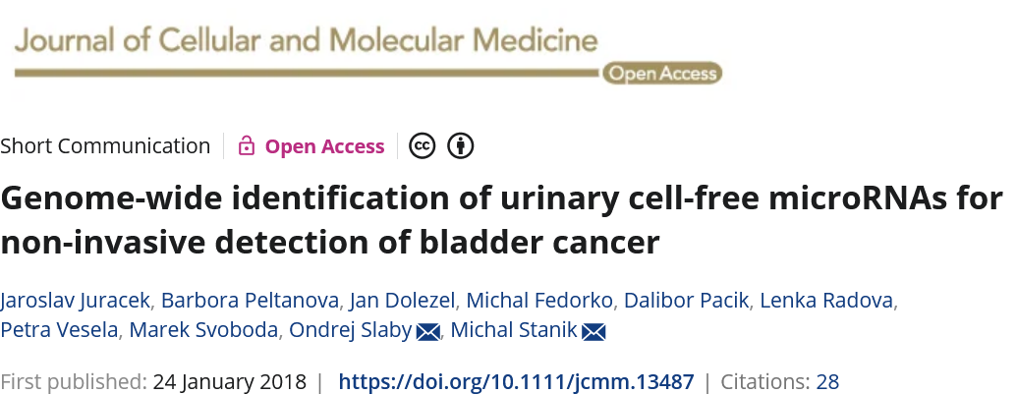
Další aplikace NGS
Epigenetika
Změny v genové expresi, které nejsou způsobeny změnou nukleotidové sekvence DNA.
Metylace DNA, acetylace histonů, mikroRNA, …
Notes:
Tady si přihřeju polívčičku

Slide 26
Shrnutí na závěr
Genomická data jsou unikátní a vysoce citlivá data, která do určité míry předpovídají délku života a dispozice k onemocněním jedince
Znalost primární struktury (pořadí nukleotidů) umožňuje získat informace o umístění, struktuře i funkci genů a dalších oblastí DNA
Zlatá metoda analýzy primární struktury NK je Sekvenování nové generace (NGS)
Součástí procesu je jak práce v laboratoři (wet lab), tak bioinformatické zpracování dat
NGS generuje velké množství dat (TB / genom)

Slide 27
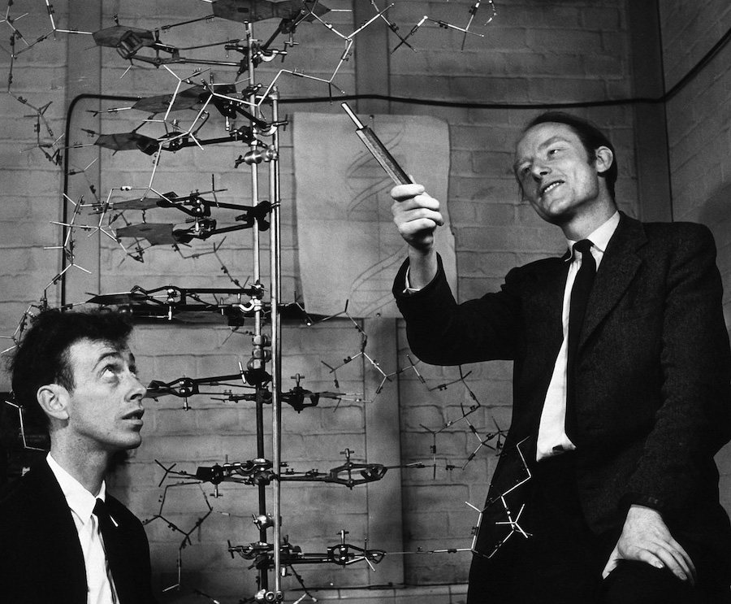
DĚKUJI ZA POZORNOST!
☺
juracek@ics.muni.cz

